Slide 1
Учимся писать вступление

Slide 2
Академический зачин
Писатель родился в таком-то году, окончил (или не окончил) университет, вершиной творчества стало произведение, о котором пойдёт речь. Роман (повесть, поэма, рассказ) написан в таком-то году…»

Slide 3
От «я»
Я не случайно выбрал(а) эту тему. Проблема, которую она затрагивает, интересует меня не только как читателя, но и как человека, живущего интересами своего времени и своего поколения…»

Slide 4
«Киношный»
Ненастная ночь. За окном шумит ливень, а в мокрые стёкла стучат тёмные ветки. Тихо и уютно горит настольная лампа. У меня на коленях раскрытый томик чеховских рассказов…

Slide 5
Дневниковый
Болконский… Что же он такое? Почему всякий раз, встречаясь с ним на страницах романа, я испытываю то необъяснимую радость, то жгучую досаду, часто ловлю себя на мысли, что это я, это про меня. Хотя, конечно…

Slide 6
Цитатный
«Что вы, что вы над собой сделали!» - говорит Соня Раскольникову. Вдумаемся в её слова. Они применимы ко всем героям Достоевского. Мармеладов, Рогожин, Карамазов… - все они что-то над собой сделали, помимо того, что сделала над ними жизнь…

Slide 7
Примеры вступлений
1. Всем известно, что … Об этом написаны тысячи книг и сняты сотни фильмов, об этом говорят и неискушенные подростки и умудренные опытом люди… Наверное, эта тема интересует каждого из нас, поэтому текст … тоже посвящён …
2. О необходимости ... знает каждый. Об этом говорят учителя в школе, писатели в своих книгах. Проблемы… - это те проблемы, которые встают перед человеком постоянно. Казалось бы, всё давно должно быть решено. Но как часто всё только на уровне формальных знаний и остаётся.
3. (Риторические вопросы). Эти вопросы всегда волновали человечество. О … размышляет в своей статье

Slide 8
Примеры вступлений
4. (Риторические вопросы). Вопросы эти на первый взгляд кажутся простыми. Для некоторых людей они вопросами как бы и не являются, не стоят перед ними. Ответы на них представляются им сами собой разумеющимися.
Некоторые считают, что … . Другие подчёркивают … . Но смысл этой статьи несколько шире, чем это кажется на первый взгляд. Проблема, которую ставит автор, касается не только избранных людей, она касается любого из нас. … . Почему так бывает? Ответ на этот вопрос можно найти в статье…
5. Начать с цитаты, в которой заключена главная мысль текста. (Прием «Ниточка») «(Высказывание),» - так начинается статья … . Уже в первом предложении чётко выражена главная тема текста. О… много говорили и писали. Важность этой темы трудно переоценить: далеко не все люди понимают … (Определить проблему в виде вопроса).

Slide 9
Примеры вступлений
6. Одной из самых волнующих загадок, которые всегда тревожили человеческую мысль, был вопрос, связанный с … . (Риторические вопросы).
7. (Риторический вопрос ). Этот вопрос встаёт перед каждым новым поколением, потому что человек не желает довольствоваться старыми ответами и стремится найти свою правду.
8. Приём «Ключевое слово». а) Определить тему текста. б) Выделить ключевое понятие. в) Раскрыть смысл этого понятия.
9.Приём «Аллегория». Нужно проиллюстрировать важность поставленной проблемы каким – либо конкретным примером.
10.Приём «Цитата». «…,» - писал известный … . В этих словах звучит … . Действительно, …
11.(Вопросы). Эти вопросы звучат в статье … . Автор поднимает проблему, актуальность которой ни у кого не вызывает сомнений.

Slide 10
Примеры вступлений
12.Люди часто размышляют о том, что … . (О том, что … , люди думали и во времена древнейшей, и во времена новейшей истории).
13.Что мы знаем об …? (каждый из нас когда-нибудь …). Чаще всего наши знания об … ограничиваются самыми общими представлениями: …
14.(Вопросы). Эти вопросы очень важны, потому что заставляют нас задуматься о сущности … . Кто-то считает, что … . Кто-то … .
15.«…,» - в этих словах, как мне кажется, выражается главная мысль сочинения…

Slide 11
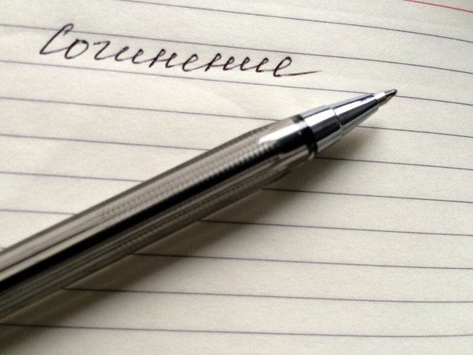
Удачи на экзмене!

